Slide 1
Номинация «Специалист по сопровождению учащихся»
Конкурсное испытание: «Самопрезентация и защита психолого-педагогической технологии»
Участник: Анастасия Алексеевна Пономарева

Slide 2
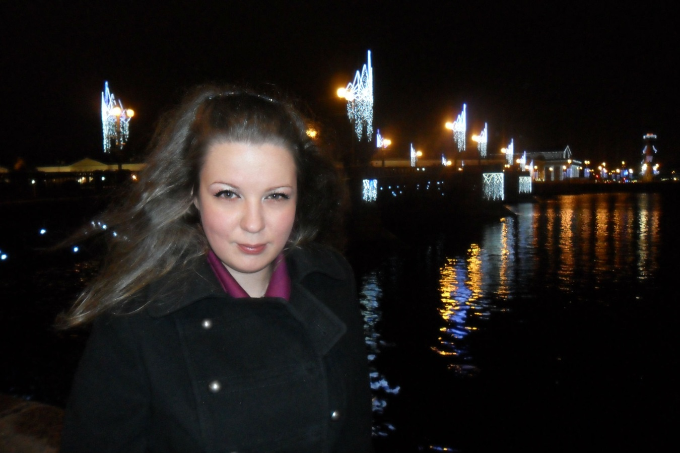
Участник: Пономарева Анастасия Алексеевна, 05.12.1984г.р.
Образование: Ленинградский Государственный Университет им. А.С. Пушкина, специальная психология, 2007г.
Санкт-Петербургский Гуманитарный институт, психокоррекция детей с отклонениями в развитии, 2007г.
Категория: I
Профессиональные интересы: ИКТ, арттерапевтические технологии, здоровьесберегающие технологии, сопровождение детей-логопатов
Увлечения: книги, путешествия, мода и стиль, кино, попугаи….
.
Считаю главным в работе школьного психолога - быть добрым другом для учащихся, которые всегда могут прийти, поговорить, отдохнуть, и даже выпить чаю в кабинете психолога.

Slide 3
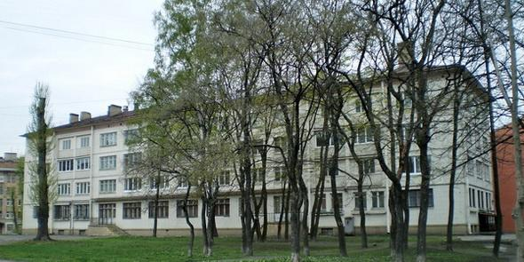
Я работаю в ГБС(К)ОУ школе-интернате №2 (V вида) – учреждение, где обучаются и воспитываются дети с тяжелой речевой патологией и ограниченными возможностями здоровья.

Slide 4
Осуществляю работу по всем направлениям деятельности школьной психологической службы.
диагностика
Коррекционно-развивающая работа и психопрофилактика
Организационно-методическая работа
Консультирование
Просветительская работа
Экспертная работа
Групповая и индивидуальная диагностика, срезовая и по запросу.
Работаю по своим авторским программам сопровождения учеников с нарушениями речи.
Общешкольный ежегодный психолого-педагогический мониторинг разработан и введен в работу
Участие в родительских собраниях.
Работа со стендом психолога
Участие в педсоветах
Учащихся, а также педагогов и родителей
Проведение консилиумов службы сопровождения, обследование детей для ППМК.
Создан и постоянно пополняется УМК для работы с учащимися, разработаны программы сопровождения, оформлены стенды и уголок профориентации.
Предоставляю рекомендации родителям и педагогам по результатам диагностики учащихся

Slide 5
Работа психолога в коррекционном ОУ V вида достаточно специфична, т.к. обучающимся с тяжелыми нарушениями речи свойственный следующие особенности:
недостаточная устойчивость внимания
сниженная вербальная память, страдает продуктивность запоминания
отставание в развитии словесно-логического мышления
снижение координации движений
Для детей логопатов характерны: повышенная тревожность, застенчивость, либо наоборот агрессия, гиперактивность, а также различные акцентуации характера, склонность к невротическим проявлениям, в тяжелых случаях психопатии.
Зачастую в анамнезе учащихся имеется родовая травма, поражение ЦНС, длительные соматические заболевания, органические поражения коры больших полушарий,нарушение речи может быть вторичным дефектом на фоне задержки психического развития либо других видов дизонтогенеза.

Slide 6
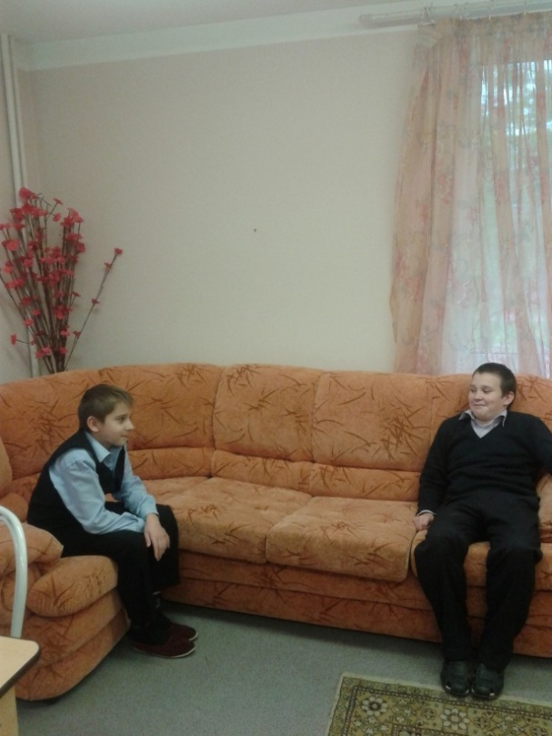
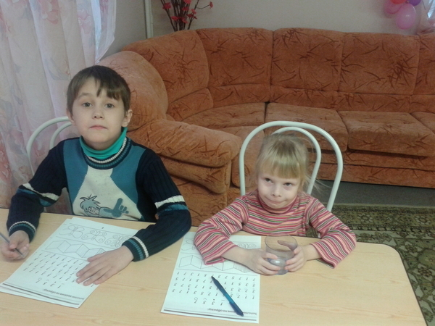
Исходя из обозначенной специфики, ключевые моменты моей работы как психолога в коррекционном ОУ:
Предпочтительна индивидуальная работа, либо в малых подгруппах, при этом практически весь контингент нуждается в той или иной форме психологического сопровождения.
Делается акцент на развитие познавательных психических процессов и волевой саморегуляции учащихся (особенно в младших классах)
Задания для детей должны быть наглядными, увлекательными, интерактивными, яркими
Для коррекции психологического состояния детей-логопатов, в рабочем арсенале педагога-психолога находятся оперативные методики, способные вывести ребенка из стрессового состояния, снять внутреннее напряжение, выявить возможности появления более оптимистического взгляда на жизненную ситуацию и т.д.,

Slide 7

Наиболее релевантные для работы с детьми –логопатами психолого педагогические технологиии:
Информационно-коммуникационные технологии –
наглядны, интерактивны, разнообразны, вызывают интерес, удерживают неустойчивое внимание ребенка-логопата.
* Техники биологической обратной связи. Компьютерные программы саморегуляции «Волна» и «Экватор» - используются на занятиях и консультациях с учащимися – обучение релаксационному диафрагмальному дыханию
презентации
обучающие компьютерные игры
аудио и видео материалы
компьютерные тесты
БОС *

Slide 8
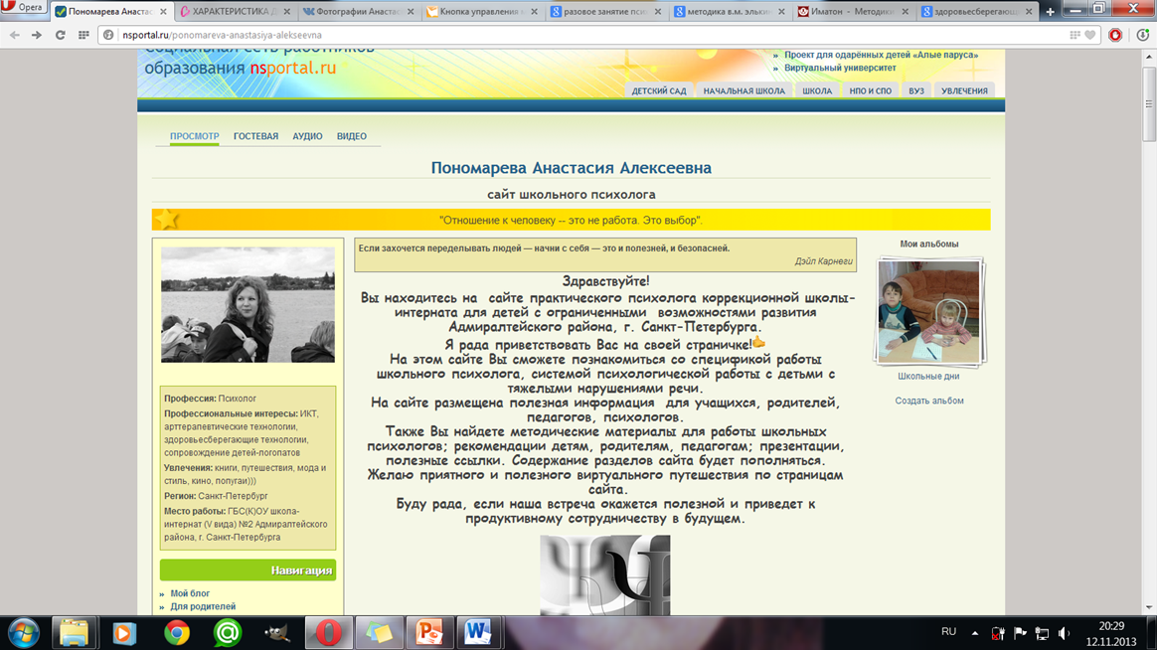
Мой сайт:
http://nsportal.ru/ponomareva-anastasiya-alekseevna

Slide 9

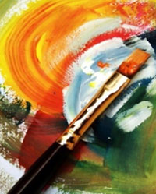
Здоровьесберегающие технологии: арт-терапия
Арттерапия является одной из наиболее широко применяемых методик коррекции тревожности, агрессии, гиперактивности в детском возрасте.
Дети с тяжелыми речевыми нарушениями зачастую с трудом могут словесно сформулировать свои проблемы. чувства и эмоции. Арттерапевтические методики позволяют им сделать это невербально, например через рисунок, что делает технологию эффективной на занятиях и при консультировании.
В рисунках ребенок может отработать проблемы, выразить их линией и цветом, происходит коррекция эмоционального состояния, снятие стресса, ребенок может лучше познать самого себя.
Работаю по программе арттерапевтических занятий, которая была разработана мной с учетом специфики образовательного учреждения.

Slide 10
Методика В.М. Элькина
В работе я использую и другие направления арт-терапии:
музыкотерапия использование музыки для: расслабления и успокоения, активизации эмоциональной сферы, коррекции эмоционального состояния.
сказкотерапия – в УМК психолога входит блок психологических проблемно-ориентированных сказок, которые я применяю для коррекции тревожности, страхов, агрессии, гиперактивности.Такая история – это рассказ об определенных ситуациях, схожих с теми, в которые часто попадает ребенок. Также в ней описываются чувства, возникающие у ребенка, которые могут быть связаны с совершенно различными событиями жизни. В конце предлагаются вопросы для обсуждения.

Slide 11
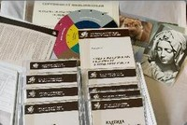
Методика цветодиагностики и психотерапии произведениями искусства (Методика В. М. Элькина)
Набор цветных карточек (8 шт.)
Набор карточек с изображениями животных (8 шт.)
Набор карточек с репродукциями картин (8 шт.)
Набор карточек с афоризмами (8 шт.)
Компакт-диски с музыкальными проиведениями
Работа с методикой разделена три этапа. На первом психодиагностическом этапе проводится индивидуальная диагностика по шести субтестам. На основании полученных результатов делается вывод об актуальном нервно-психическом состоянии человека, выявляются психические резервы, основные проблемы и источники напряжения.
На втором психокоррекционном этапе индивидуально по предложенной технологии перед клиентом открываются новые горизонты, обозначаются пути выхода из сложных ситуаций, гармонизируется его состояние.
Третий этап — музыкотерапевтический — можно проводить индивидуально и с группой. На основании результатов предыдущих этапов специалист предлагает для прослушивания музыкальные произведения из входящих в комплект методики девяти компакт-дисков. Результатом применения методики является нормализация и улучшение эмоционального состояния и психической деятельности клиента.

Slide 15
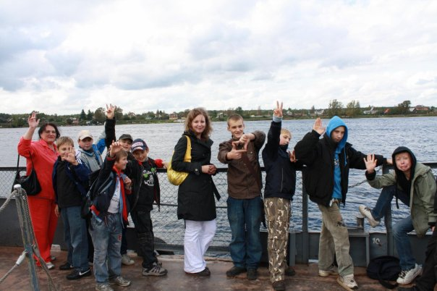
Спасибо за внимание!

